Slide 1
Tears in rain Gazan_team
Япунджян Айк Оганнисян Юрий Осадчий Максим
Сёмиков Егор

Slide 2
Стек:
Python 3.9+
Scikit-learn
Psutil
Pygame
Asyncio

Slide 3
Batty_Agent
Сбор 16 системных метрик каждую секунду
Самообучение каждые 100 измерений
Алгоритм для обнаружения аномалий

Slide 4
Tannhauser_Gate
Мониторинг cgroups (CPU,память)
Динамическое изменение приоритетов процессов
Упреждающие ограничения при рисках

Slide 5
Звуковая диагностика linux
6 типов звука:гул,клики,шуршание,пинги,гармоники
Интуитивное понимание состояния на слух

Slide 6
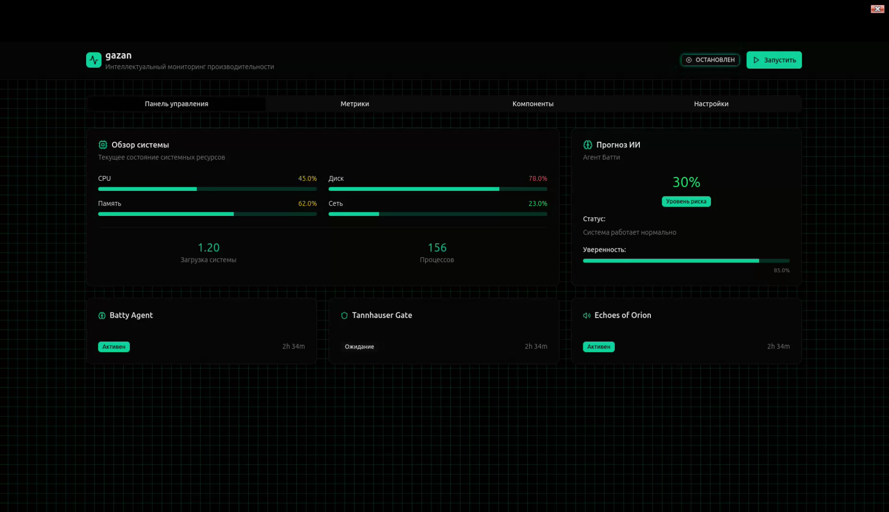
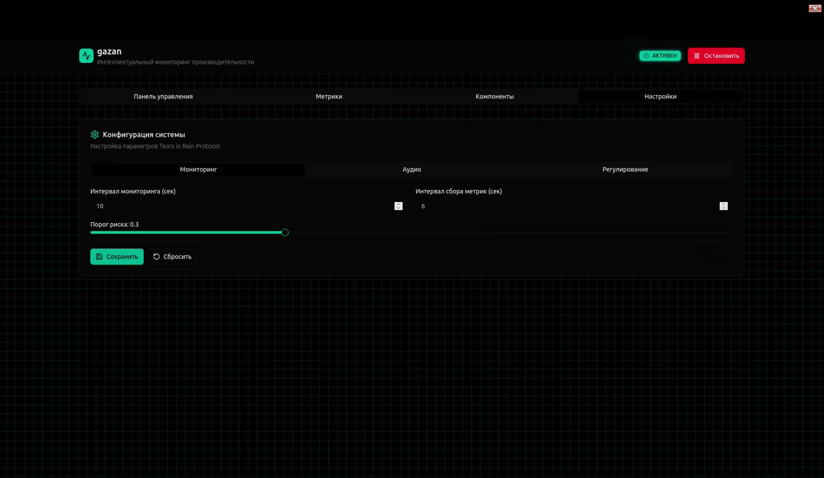
интерфейспрограммы

Slide 7




Спасибо за внимание
весь проект
видео с функционалом

